Slide 1
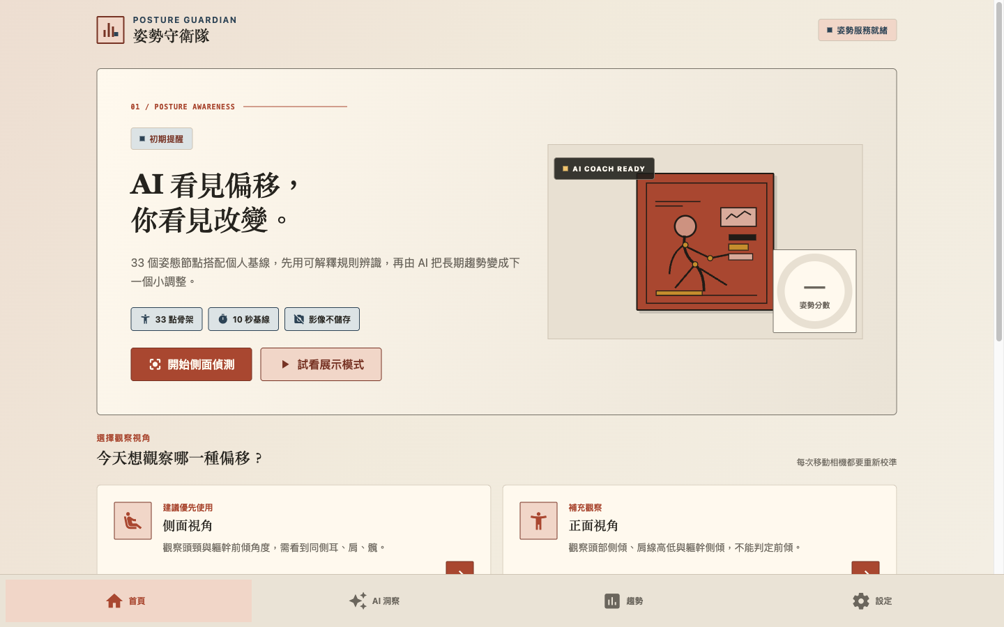
雛形試作日
姿勢守衛隊
Posture Guardian
核心雲端服務
概念驗證報告
從即時姿勢覺察，到去識別雲端建議
APP × WEB × CLOUD AI
33 點骨架 → 衍生摘要 → 個人化下一步

Slide 2
POC CHECKLIST
本次只驗證三個不可缺少的雲端角色
每一項都對應目前雛形可操作、可由程式與測試支持的功能。
01
Azure App Service
驗證問題
Web 介面＋Web／App 共用 FastAPI
同一套雛形能否讓 Web 與 App 共享姿態分析與工作階段 API？
02
Azure Database for PostgreSQL
驗證問題
衍生指標、摘要、歷史與刪除
能否不保存原始影像，仍支援工作階段與長期趨勢？
03
Azure OpenAI
驗證問題
去識別摘要 → 個人化下一步
生成式 AI 能否只給安全建議，不介入即時姿勢判定？

Slide 3
SYSTEM ARCHITECTURE
Web 與 App 共用後端；只有 Web 需要託管介面
相機與提醒在使用者端；姿態分析、資料與 AI 秘密集中在可信任後端。
使用者端
共用雲端服務
AZURE APP SERVICE
WEB
Azure Database
for PostgreSQL
Expo Web
Web App
只服務 Web 靜態介面
衍生指標／摘要／回饋
APP
FastAPI API
Azure OpenAI
iOS／Android
MediaPipe 33 點／可解釋規則
工作階段／AI provider
去識別摘要 → 行動建議
WEB ONLY
Web App 託管
WEB + APP
API／資料庫／AI 全部共用

Slide 4
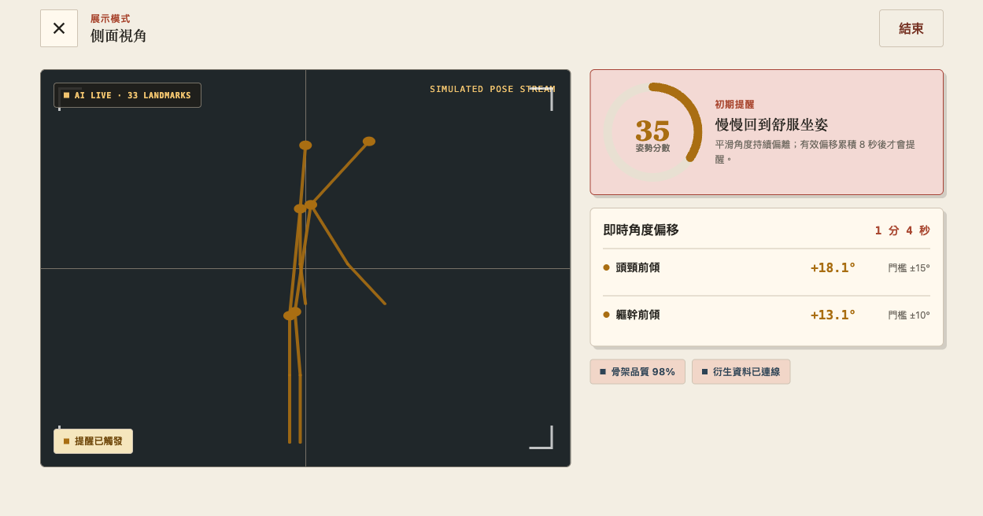
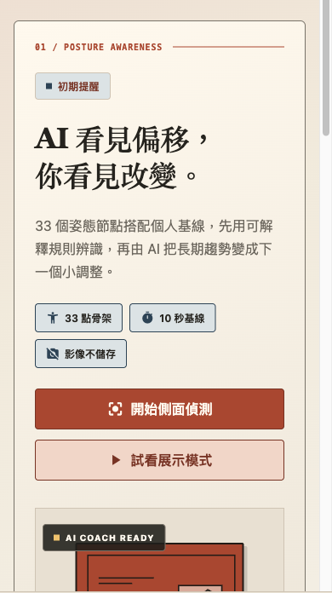
01 · AZURE APP SERVICE
一套 Expo 介面，Web 與 App 共用同一支 API
Web App 負責瀏覽器介面；FastAPI App 同時服務 Web、iOS 與 Android。
驗證目標
持續偏移提醒
確認 Web 與 App 能共用姿態分析、健康檢查與工作階段 API，同時保留各自的介面責任。
驗證過程
Web／App
FastAPI
33 點＋規則
即時回應
雛形驗證結果
正面／側面入口、10 秒校準與即時角度畫面已可操作。
共用 API 已涵蓋影像限制、視角驗證、工作階段與健康狀態。
短暫動作不立即提醒；5 秒平滑後仍需有效偏移累積 8 秒。

Slide 5
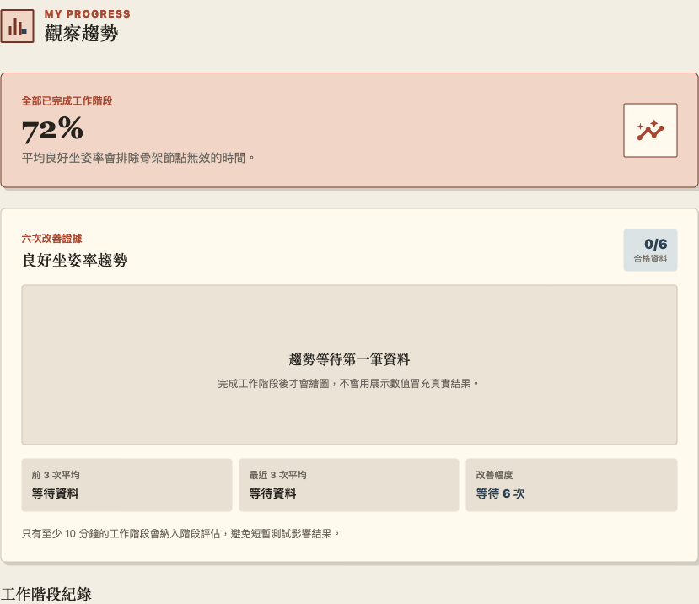
02 · AZURE DATABASE FOR POSTGRESQL
保存衍生指標，也能支援歷史與趨勢
資料最小化不是刪除功能，而是從資料模型一開始就不建立原始影像欄位。
驗證目標
確認工作階段能建立、寫入、彙整、查詢與刪除，且只保存角度、時間、事件與分類回饋。
雛形畫面｜展示資料
驗證過程
1
建立工作階段
2
寫入衍生 sample
3
完成彙整
4
歷史／刪除
結果：完整資料生命週期可驗證；短於 10 分鐘的展示紀錄不會被硬算成長期改善。

Slide 6
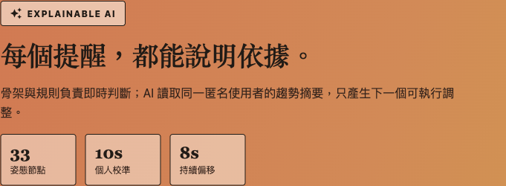

03 · AZURE OPENAI
生成式 AI 只負責長期建議，不負責判斷姿勢
輸入是去識別摘要；輸出必須通過三段式、繁體中文與非醫療檢查。
驗證目標
把合格工作階段的去識別摘要，轉成短、可執行、可稽核的個人化建議。
驗證過程
1
去識別摘要
2
Prompt 契約
AI
Azure OpenAI
4
格式／醫療檢查
5
顯示或安全降級
結果：資料不足或服務異常時改用安全建議；核心偵測持續運作。

Slide 7
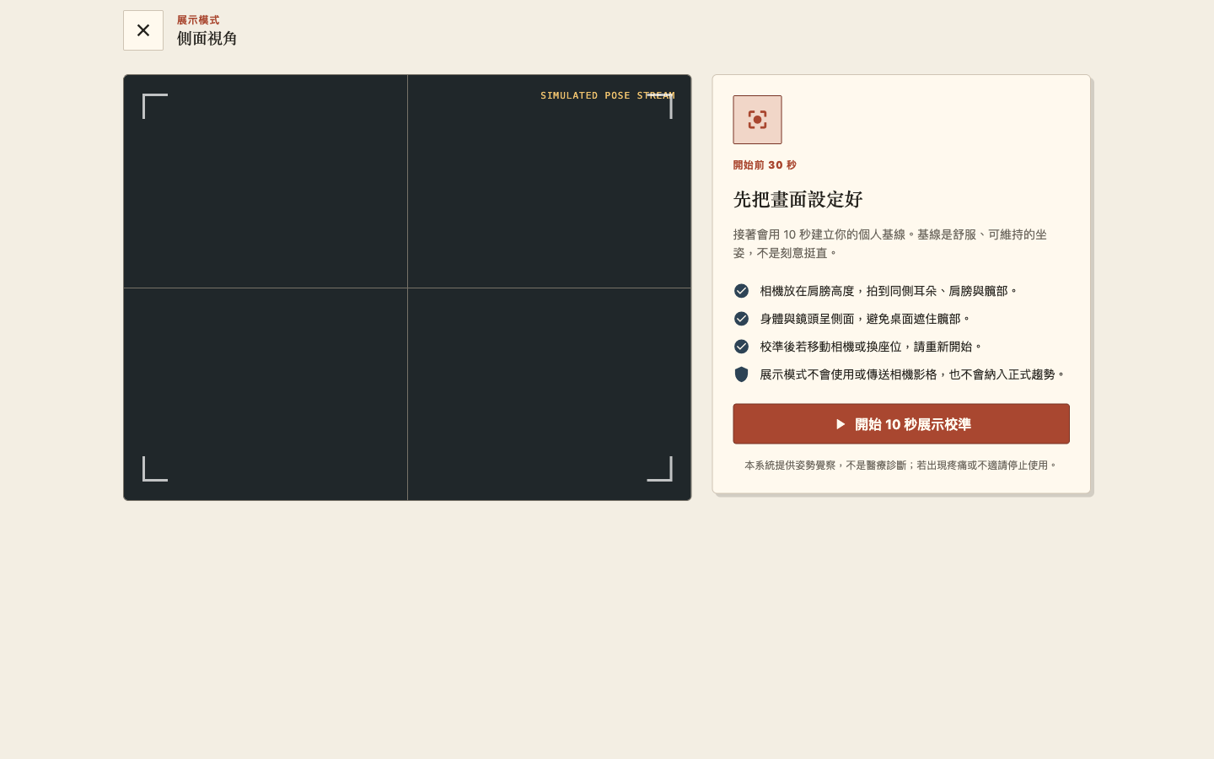
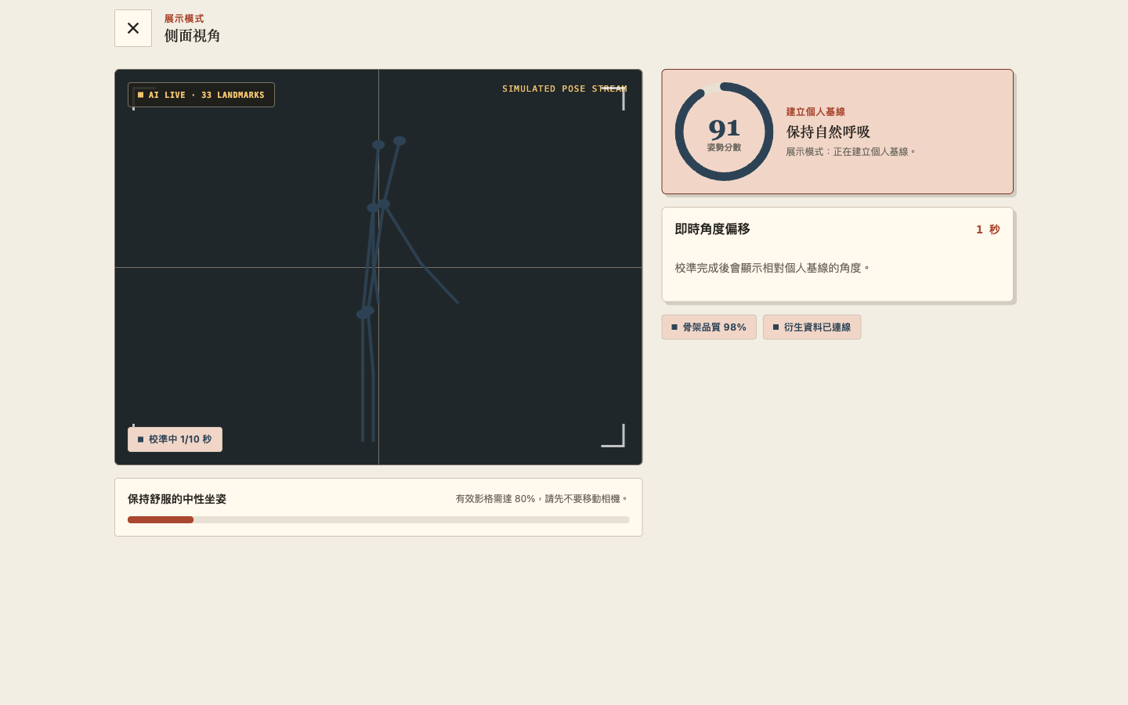
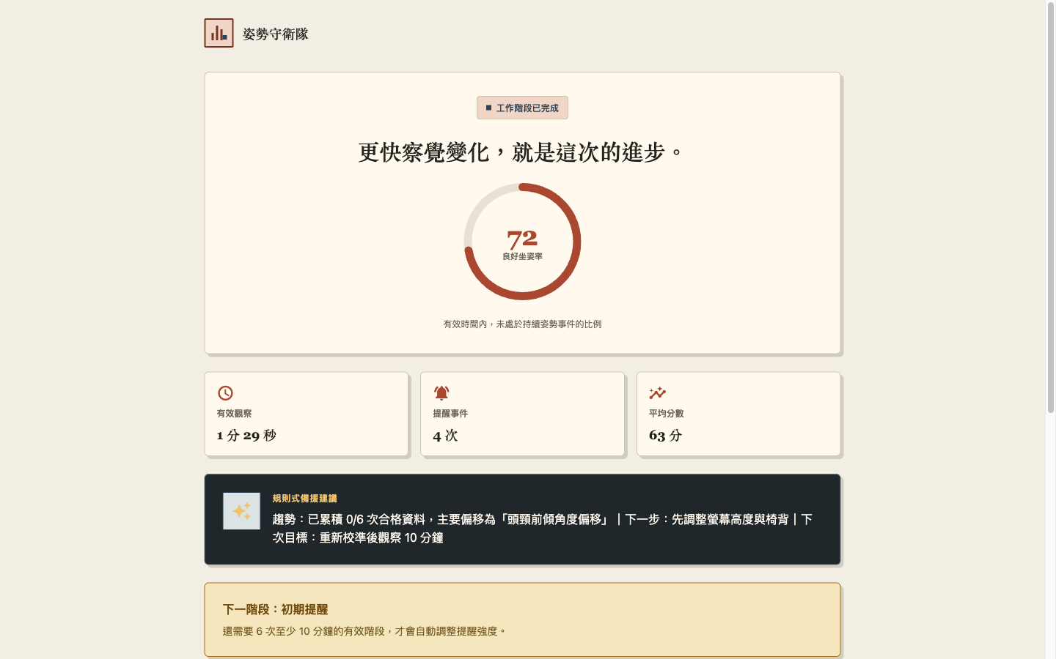
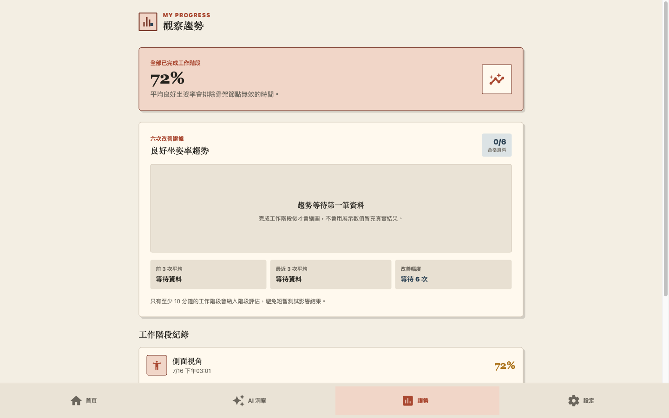
END-TO-END VALIDATION
一條流程已串起輸入、即時解釋、摘要與後續教練
四個畫面來自同一個雛形流程，展示值只用來驗證操作，不代表使用者研究成果。
01
02
03
04
輸入與校準
節點與規則
結果與摘要
保存與後續
第一步選視角，建立 10 秒個人基線。
檢查必要節點，再計算視角專屬角度。
彙整有效時間、事件與可執行建議。
讀回歷史；合格資料才進入趨勢比較。
整合結果：Web／App 共用 API，衍生資料可追溯，AI 建議有明確輸入邊界與失敗備援。

Slide 8
REFLECTION & CONCLUSION
整體心得／結論
真正有價值的雲端分工，是讓每一層只做自己能被驗證的事情。
雲端不是裝飾，而是把「即時判定」與「長期改善」安全接在一起。
01
可解釋
MediaPipe、個人基線與時間窗決定姿勢；每次提醒都有角度與門檻。
02
可共用
Web 與 App 共用同一套 FastAPI、資料契約與 AI 邊界，降低維護成本。
最重要的設計選擇：生成式 AI 只讀摘要、只給建議；即使 AI 不可用，姿勢覺察仍能繼續。
03
可持續
只保存衍生指標；合格資料才進入趨勢，讓後續建議建立在可稽核證據上。
Azure 架構結論：App Service 承接互動，PostgreSQL 保留長期證據，Azure OpenAI 產生下一步。

